Slide 1
PLANIFICACIÓN PARA EL AUTOAPRENDIZAJE SEMANA N° 24 CLASE VIRTUAL SEXTO AÑO A LENGUAJE DE 08 DE SEPTIEMBRE
Colegio Jean Piaget
Mi escuela, un lugar para aprender y crecer en un ambiente saludable

Slide 2
ASIGNATURA /CURSO | LENGUAJE Y COMUNICACIÓN / SEXTOBÁSICO
NOMBRE DEL PROFESOR/A | XIMENA GALLARDO M.
EDUCADORA DIFERENCIAL | Inés Cariñe
OBJETIVO DE APRENDIZAJE PRIORIZACIÓN NIVEL 1 | OA3 Leer y familiarizarse con un amplio repertorio de literatura para aumentar su conocimiento del mundo, desarrollar su imaginación y reconocer su valor social y cultural; por ejemplo: poemas, cuentos folclóricos y de autor, fábulas, leyendas, mitos, novelas, historietas, otros
INDICADORES DE EVALUACIÓN PARA OA | Relacionan aspectos de un texto leído y comentado en clases con otros textos leídos previamente
CONTENIDO | El cómic / leen – analizan – relacionan – comentan-
OBJETIVO DE LA CLASE | Leer y analizar un cómic Chanjnanter del escritor chileno Pablo Monreal y redactar una opinión sobre este tipo de textos
EVALUACIÓN | Ticket de Salida Enviar por correo a ximena.gallardo@colegio-jeanpiaget.cl o subir de manera digital al termino de la clase.

Slide 3
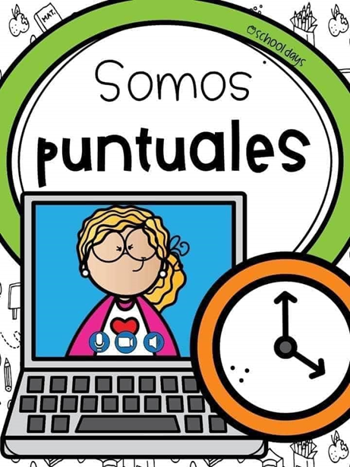
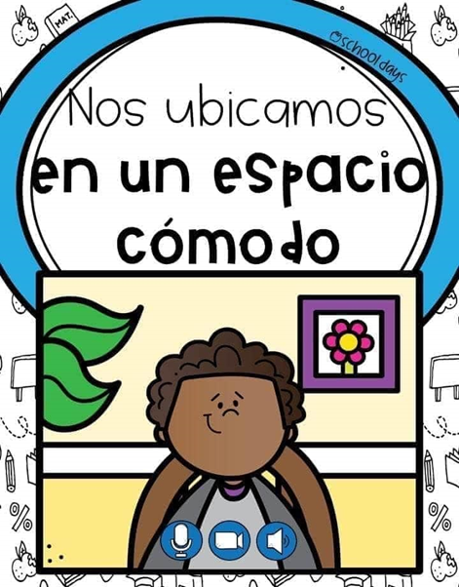
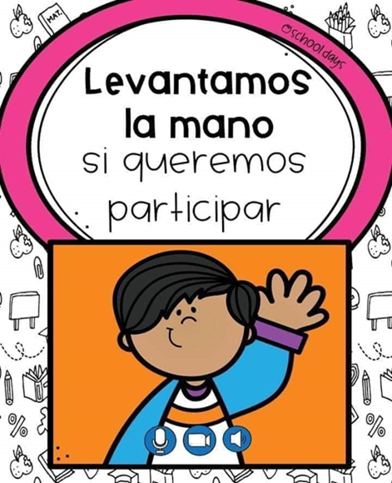

Slide 4
Importante:
Cuándo esté la animación de un lápiz, significa que debes escribir en tu cuaderno
Cuándo esté esta animación de una cámara fotográfica, significa que debes mandar reporte sólo de esa actividad (una foto de la actividad)
Cuándo esté esta animación de un libro, significa que debes trabajar en tu libro de estudio.
Cuándo esté esta animación de un signo de pregunta, significa que debes pensar y analizar, sin escribir en tu cuaderno. Responder de forma oral.

Slide 5
MOTIVACIÓN
TE INVITO A DISFRUTAR DE UN ENTRETENIDA INFORMACIÓN SOBRE LAS HISTORIETAS
https://www.youtube.com/watch?v=eKnQOsfHeDU
Para que lo veas en casa

Slide 6
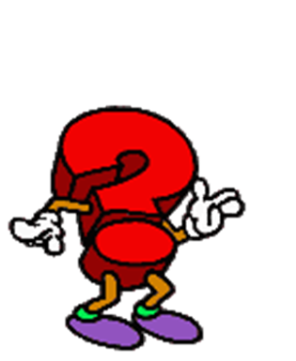
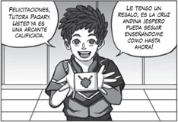
Te invitamos a activar tus aprendizajes previos, realizando la siguiente actividad.
1 ¿Qué te resulta más entretenido al leer un cómic?, ¿por qué?
2 ¿Qué emociones expresa el rostro del personaje?, ¿cómo lo supieron?
4 ¿Creen que entenderían de la misma forma esta narración si solo pudieran observar las imágenes o leer el texto?

Slide 7
OBJETIVO DE LA CLASE

Slide 8
PROFUNDIZAMOS NUESTROS CONOCIMIENTOS
El cómic
El cómic o historieta es una narración hecha a través de una secuencia de dibujos con diálogos o pensamientos de sus personajes, que se muestran en pequeñas burbujas
Tiene una estructura narrativa:
• Situación inicial
• Desarrollo de las acciones.
• Situación final
Sus personajes pueden ser personas, animales u objetos con actitudes humanas.
Las historias pueden ser de varios tipos: bélicas, humor, policiales o románticas, entre otras. Su objetivo es entretener

Slide 9
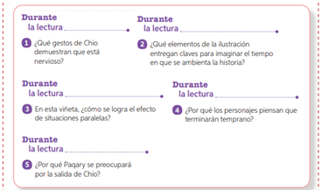
Antes de leer
• ¿Sabes en qué región de Chile se ubica el llano de Chajnantor?, ¿dónde piensas que se ubica?
Hora de leer
1.- Lee el cómic Chanjnanter (Página 184 - 191 )
.
ACTIVIDAD
Cuida que tu lectura sea fluida, respeta la puntuación y la correcta pronunciación de cada palabra, siguiendo el orden de las viñetas.

Slide 10
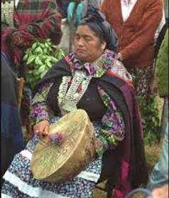
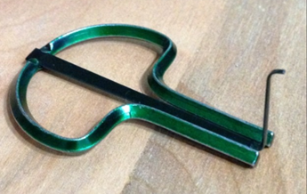
AMPLIO MI VOCABULARIO
andina | perteneciente a la cordillera de los Andes.
invocador | Pedir ayuda
machi | En la cultura mapuche, persona encargada de sanar y aconsejar a los miembros de la comunidad.
trompe | Instrumento metálico mapuche
ritual | Ceremonias religiosas.

Slide 11
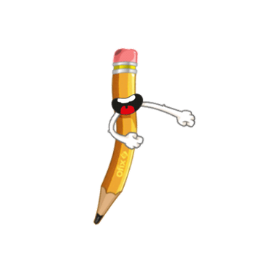
RESPONDE LAS SIGUIENTES PREGUNTAS EN TU CUADERNO.
Después de leer
.
[Localizar información]
1. ¿Qué regalos recibe Paqary tras convertirse en arcante?
2. ¿Quiénes son los arcantes? Indica sus nombres.
[Relacionar e interpretar información]
3. ¿Por qué Chio sufrió un accidente? Responde usando la Estrategia de lectura de la página 193.
4. ¿Qué acciones ocurren a causa de la activación de la alarma?
5. Describe a Chio, de acuerdo a la forma en que se comporta. Ejemplifica con sus acciones o actitudes.
[Reflexionar sobre el texto]
6. ¿De qué manera el formato de cómic potencia la historia de Chajnantor?

Slide 12
TAREA
Lee las siguientes palabras de Pablo Monreal, autor de Chajnantor y responde.
“Pasaba todas las clases dibujando, todas las semanas inventando una nueva historia, un nuevo personaje, un sistema de personalidades que pudiera mantener tensión dentro de un mundo ficticio. Tengo cajones y cajones de proyectos por hacer. Sin embargo, siempre me fue muy bien en el colegio y a los dieciséis años me iba muy bien en los ensayos PSU, y por el contexto en que crecí, mucha gente esperaba mucho de mí, entonces no quedaba bien decir “voy a ser dibujante de cómics”. El mundo se equivoca y subestima a los cómics, y la única forma de demostrar que es así es haciendo obras, y mostrando sus posibilidades. Yo me eduqué de muchas cosas, pero principalmente leyendo cómics, los
cómics que yo leía vendían seis millones de copias a la semana. El impacto cultural global de muchos de esos cómics hasta hoy en día es muy grande. Y entiendo que muchos dirán que eso es cultura de masas, pero si alguien te va a tratar de convencer de que tal obra de arte contemporáneo es más profunda que una obra de Miyazaki, Satrapi, Togashi o Moore, te están engañando: vas aprender lo mismo o más si lees esos cómics”.
Recuperado el 23 de mayo de 2016 de http://www.narrativagrafica.cl/perfiles/
pablo-monreal/ (Fragmento).
• ¿Por qué el autor dice que “el mundo subestima a los cómics”? Explica.
• Según lo leído: ¿quiénes son Miyazaki o Satrapi?, ¿con qué finalidad el autor los nombra?

Slide 13
¿Qué opinas del cómic como literatura? ¿Estás de acuerdo con lo que plantea Pablo
Monreal, acerca de la profundidad que puede alcanzar un cómic como literatura?
Escribe tu opinión en 8 líneas, donde plantees tu postura y la fundamentes con
argumentos. Ejemplifica incluyendo otros cómics que hayas leído, si es necesario. Sigue los siguientes pasos para redactar tu texto:
________________________________________________________________________________________________________________________________________________________________________________________________________________________________________________________________________________________________________________________________________________________________________________________________________________________________________________________________________________________________________________________________________________________________________________

Slide 14
TICKET DE SALIDA
ASIGNATURA LENGUAJE
SEMANA 24
SEXTO AÑO A
CIERRE
Nombre: _______________________________________
1.- ¿Qué aspectos podemos relacionar del el cómic de esta clase con otros cuentos leídos anteriormente ? Comenta por escrito ______________________________________________________________________________________________________________________________________________________________________________________________________________________________
2.¿La historia presentada en el cómic se podría leer en otro tipo de textos ya leídos en clase ?.
_______________________________________________________________________________________________________________________________________________________________________________________________________________________
3. Según tu opinión, leer una historia , resulta más comprensivo a través de cómic o a través de una cuento? Fundamenta tu opinión.
____________________________________________________________________________________________________________
Enviar fotografía de este ticket de salida al:
Correo:ximena.gallardo@colegio-jeanpiaget.cl
Celular: 964357767

